Slide 1
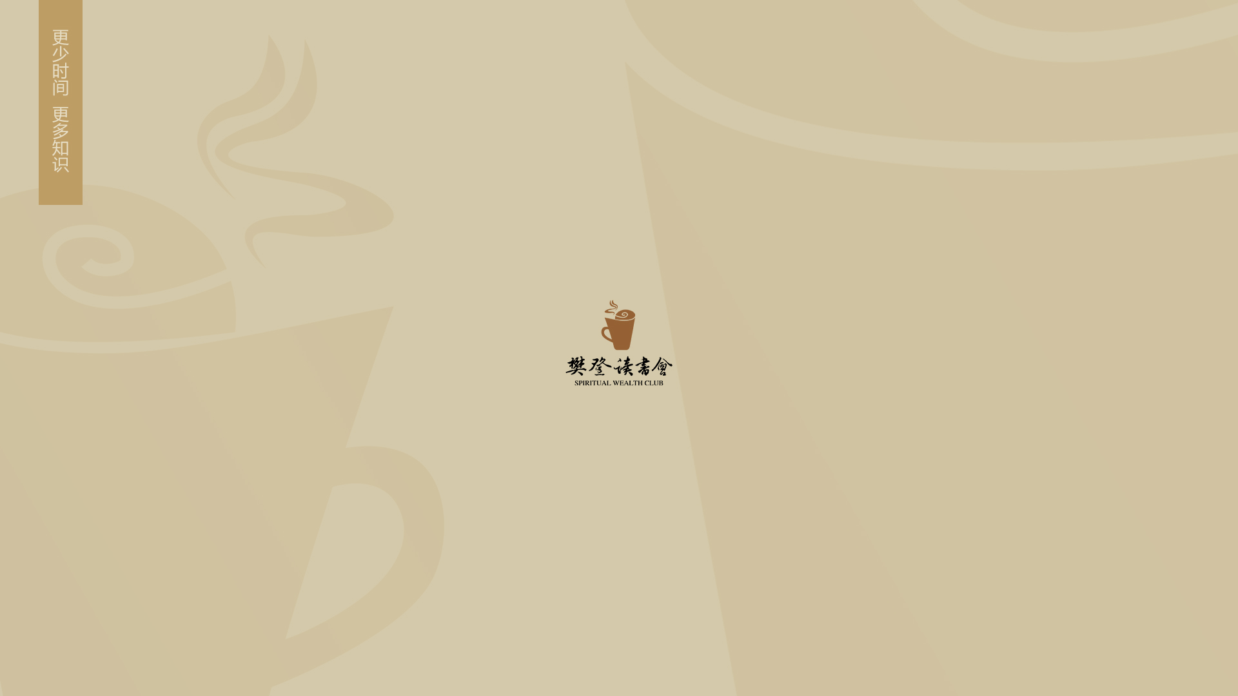

Slide 2


Slide 3
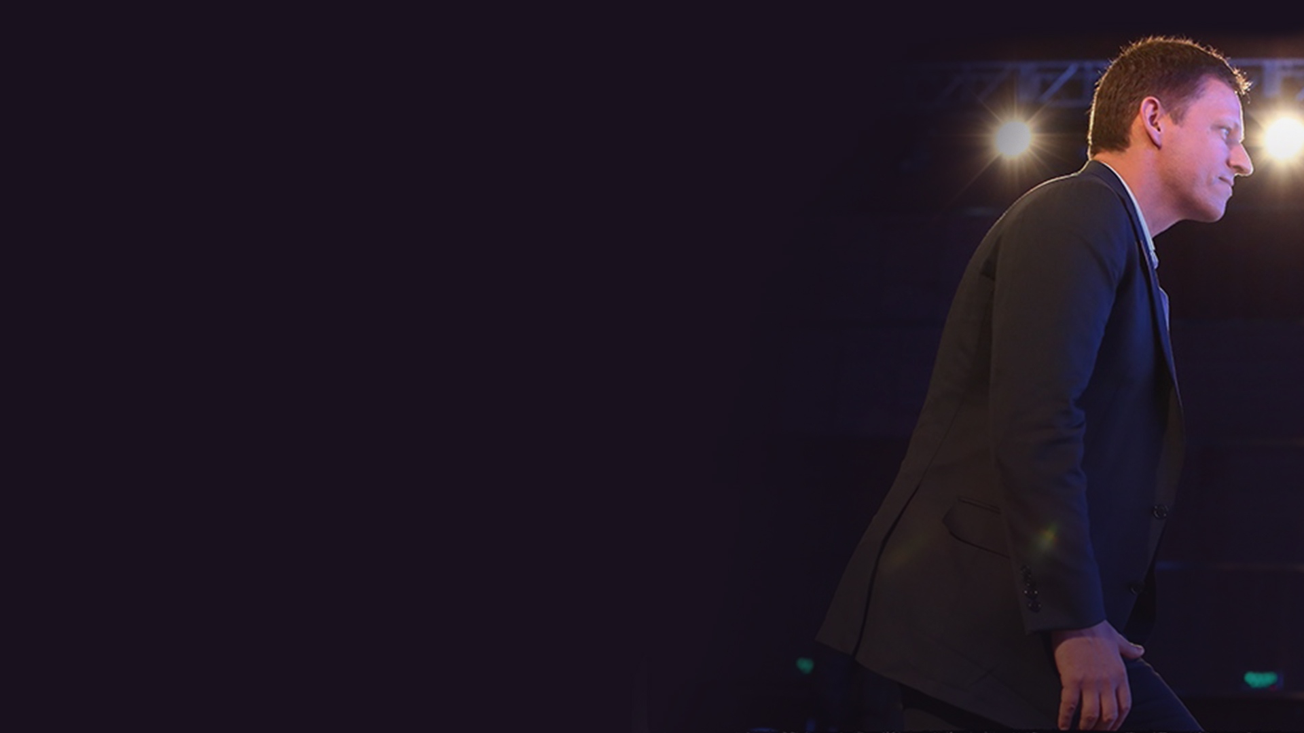
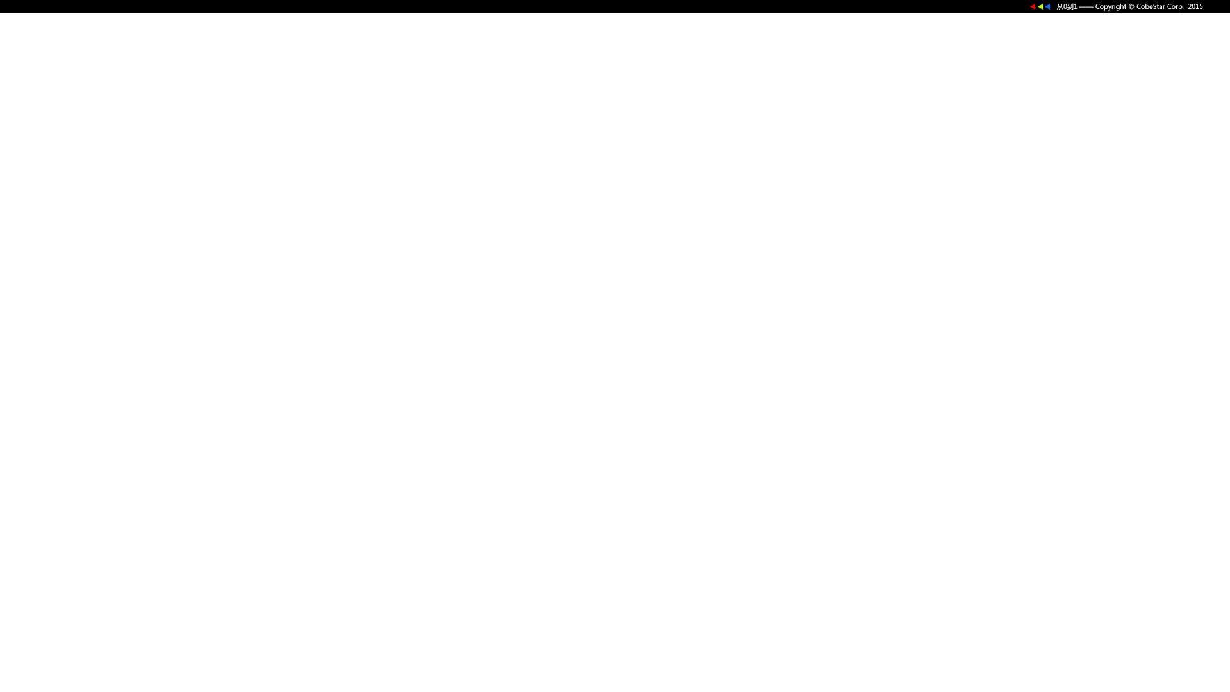
为什么这本书受到如此关注？
这本书无疑会成为2015年最成功的商业畅销书。不仅仅因为它的作者是硅谷投资界的思想家，成功创办了PayPal，投资了Facebook的彼得.蒂尔。更因为这本书揭示了心怀梦想的创业者所需要知道的哲学层面的思想准备。当你知道了这些哲学思考，你才能明白为什么彼得能够继续成功创办了Founders Fund，投资了Linkedin、SpaceX、Yelp。甚至他投资的Palantir软件公司帮助美国政府对抗恐怖分子（据传是依靠这款软件抓住了本拉登）。另外，彼得的团队成员被称作PayPal黑帮，这里面包括了特斯拉的创始人埃隆马斯克。

Slide 4
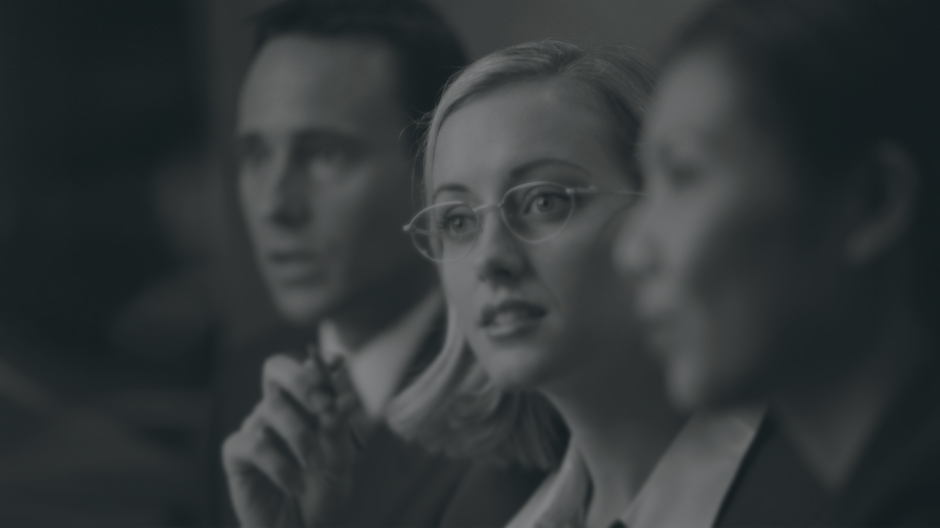
什么是从0到1？
每当我面试时，都会问：“在什么重要问题上你与其他人有不同看法？”“我们的教育体制存在弊端”“美国是非凡的”“世界上不存在上帝”这些回答都不好。因为有很多人已经表示赞同了。好的回答应该遵照这样的模式：“大多数人相信X,但事实却是X的对立面。”只有与此刻不同的未来才能被称作未来，如果不同发生在100年后，那未来就在那里。
进步可以呈两种形式：水平进步和垂直进步。水平进步也称广泛进步，就是从1到N。比如全球化和中国的山寨式创新。垂直进步也称深入进步，是从0到1的进步，比如真正的科技创新。用一个词概括水平进步就是全球化，中国是最好的范例。因为中国的理想未来就是现在的美国。垂直进步也可以用一个词来概括，那就是科技。1815到1914年间，科技迅速发展，全球化也快速蔓延。第一次世界大战到1971年基辛格访华，科技发展快，全球化缓慢。1971年开始，全球化加快，科技发展只局限于信息技术领域。
全球化会造成污染和能源危机，如果全世界都用同一种旧方法去创造财富，那就会成为灾难。丢掉科技创新的全球化不会长久。

Slide 5

从网络泡沫的破灭中学到什么？（上）
1998年9月到2000年3月，我们完全沉浸在网络的世界里。这段短命的网络热潮的背景就是一个溃败无序的世界。旧经济无法应对全球化带来的挑战。如果想要未来更好，就一定要找到处处行得通的方法。间接证据显示，互联网新经济是唯一可以前进的道路。2000年3月，我刚完成一轮重要的融资，网络泡沫就破灭了。
遭受硅谷劫难的企业家学到4点经验，直到今天依然信奉：
1、循序渐进。不能沉溺在宏大的愿景中，小幅地循序渐进成长是安全前进的唯一道路；
2、保持精简和灵活性。事先规划死板又不现实，你应该做些尝试，反复实践，把创业当成未知的实验；
3、在改进中竞争。不要贸然创造新市场，在已有的客户群上拓展；
4、专注于产品，而非营销。如果你的产品需要广告或营销人员，就说明你的产品还不够好。

Slide 6
从网络泡沫的破灭中学到什么？（下）
虽然大家普遍信奉这4条，但我认为它们的对立面可能更正确：
1、大胆尝试胜过平庸保守；
2、坏计划也好过没有计划；
3、竞争性市场很难赚到钱；
4、营销和产品同样重要。
2000年的教训也许深刻，但说不定1999年的人们才是最清醒的，他们看到了除了疯狂的尝试新方法之外别无出路。记住，最反主流的行动不是抵制潮流，而是在潮流中不丢弃自己的独立思考。

Slide 7
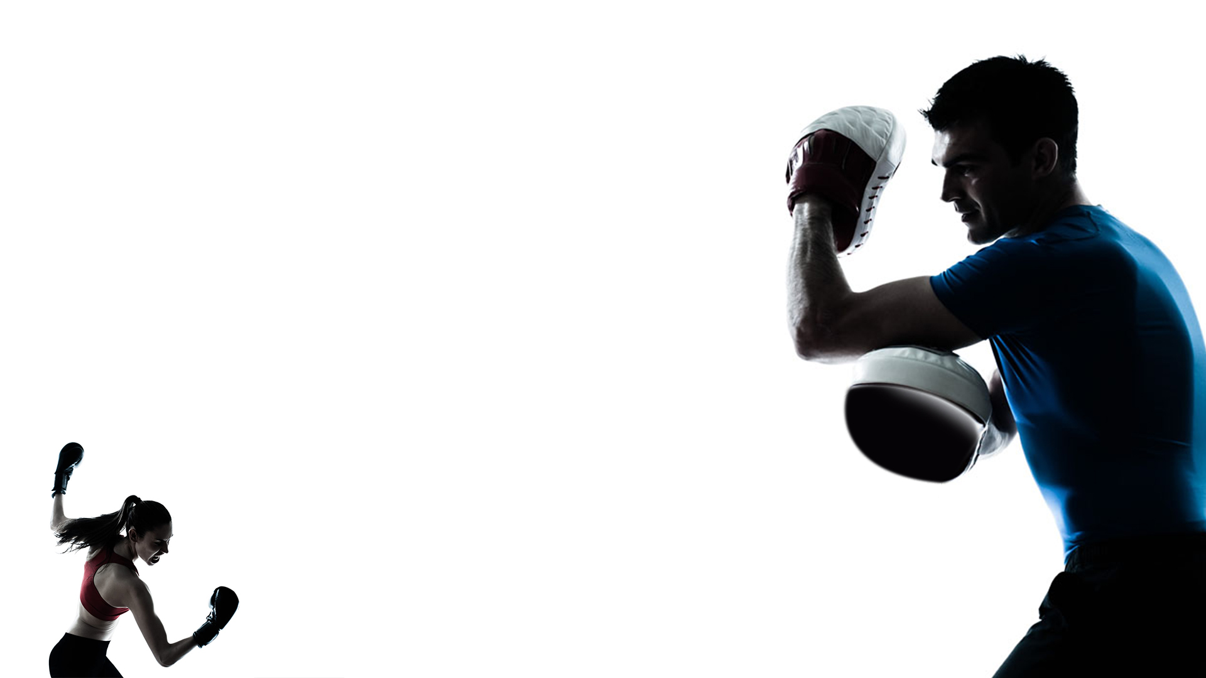
垄断企业的谎言（上）
美国航空公司每年要创造数千亿美元的价值，但每次飞行航空公司只能从每位乘客身上赚到37美分。而谷歌2012年只创造了500亿美元的价值，却从中获利21%，利润率是航空业的100多倍。原因是航空公司竞争太激烈了，而谷歌是垄断的。
垄断者为了自我保护而撒谎，通常的方法是夸大（并不存在的）竞争。所以谷歌把自己定义为多元科技类公司，只占到了科技类消费品的不到0.24%，但实际上在搜索领域它占有68%的市场。
与此相反，非垄断企业擅长自我安慰，最致命的诱惑是把市场描述的太狭小，比如“我们是整个市场中唯一的泰餐厅”，就好像泰餐厅并不和墨西哥餐厅竞争一样。如果你认为你有了一个独特的配方就可以避免竞争，你的生意不可能持续下去。

Slide 8
垄断企业的谎言（下）
当你面临大量竞争，你就没有钱提高员工待遇和研发。垄断企业则不同，谷歌的座右铭“不作恶”，说明他们即使严守道德，也不会影响公司的发展。
别听到垄断就害怕，觉得消费者要受到欺压了。那是在静态的世界中，资源有限，手段单一。在动态世界中，富有创意的垄断者创造出更多地选择，它们是使社会更美好的推动力。经济学家痴迷于竞争是因为他们的想法来自物理学家，把个人和企业都看做可互换的原子，而不是独特的创造者。静态对企业来讲意味着死亡。

Slide 9
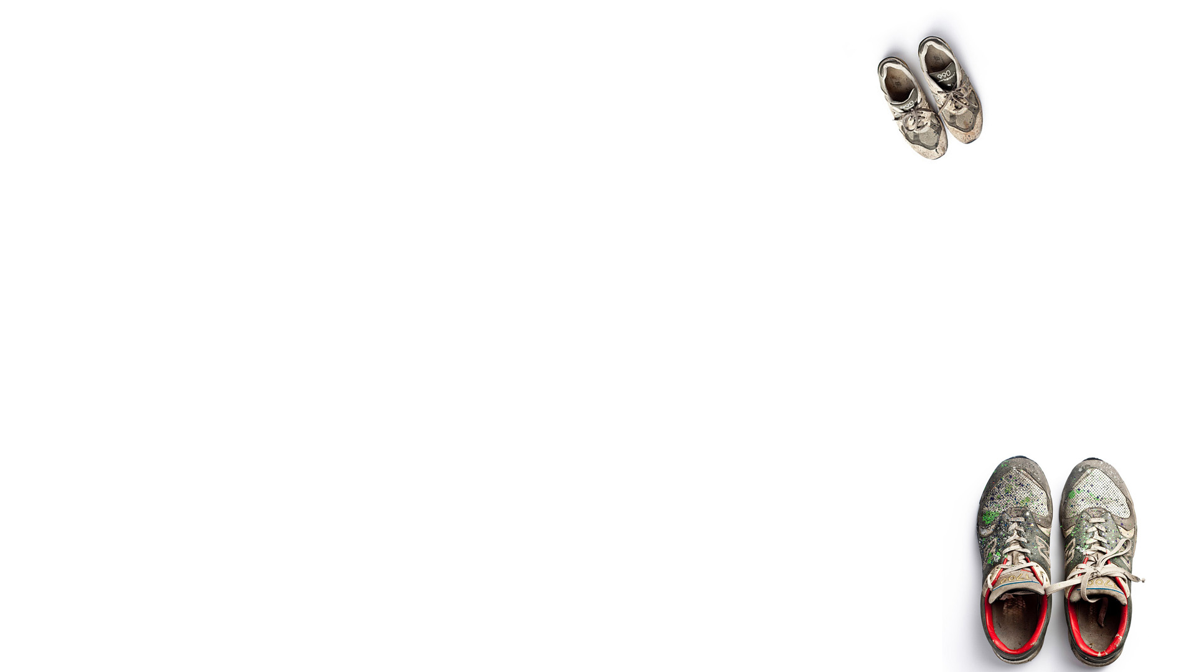
要摆脱竞争意识
竞争意味着大家都没有利润，产品没有实质差异，而且还要挣扎求生。但为什么人们相信竞争才是健康状态呢？答案是：竞争不只是一种经济概念，而是一种观念。从教育中来，扭曲了我们的思想。我们都循规蹈矩地去和别人竞争，但我最大的收获来自于竞争法院的书记员失败，才走上了创业的道路。
竞争使我们过分重视过去的机会，一味重复过去的模式。也会使人产生幻觉去抓住一些并不存在的“机会”。竞争还会让人分心，受情绪控制去做一些不理智的事情。
我的经验是当你不能打败对手时可以选择联合。1999年末，PayPal和X.com陷入了全面竞争，我们当时关注的不是客观效率而是如何打败它。甚至一个工程师还设计了一枚炸弹。2000年3月，我和埃隆马斯克决定合并，50:50。作为一个整体，我们熬过了网络泡沫。
需要的时候你不仅要战斗，还必须得赢。没有中间选择：要么和风细雨润物无声，要么暴风骤雨速战速决。

Slide 10
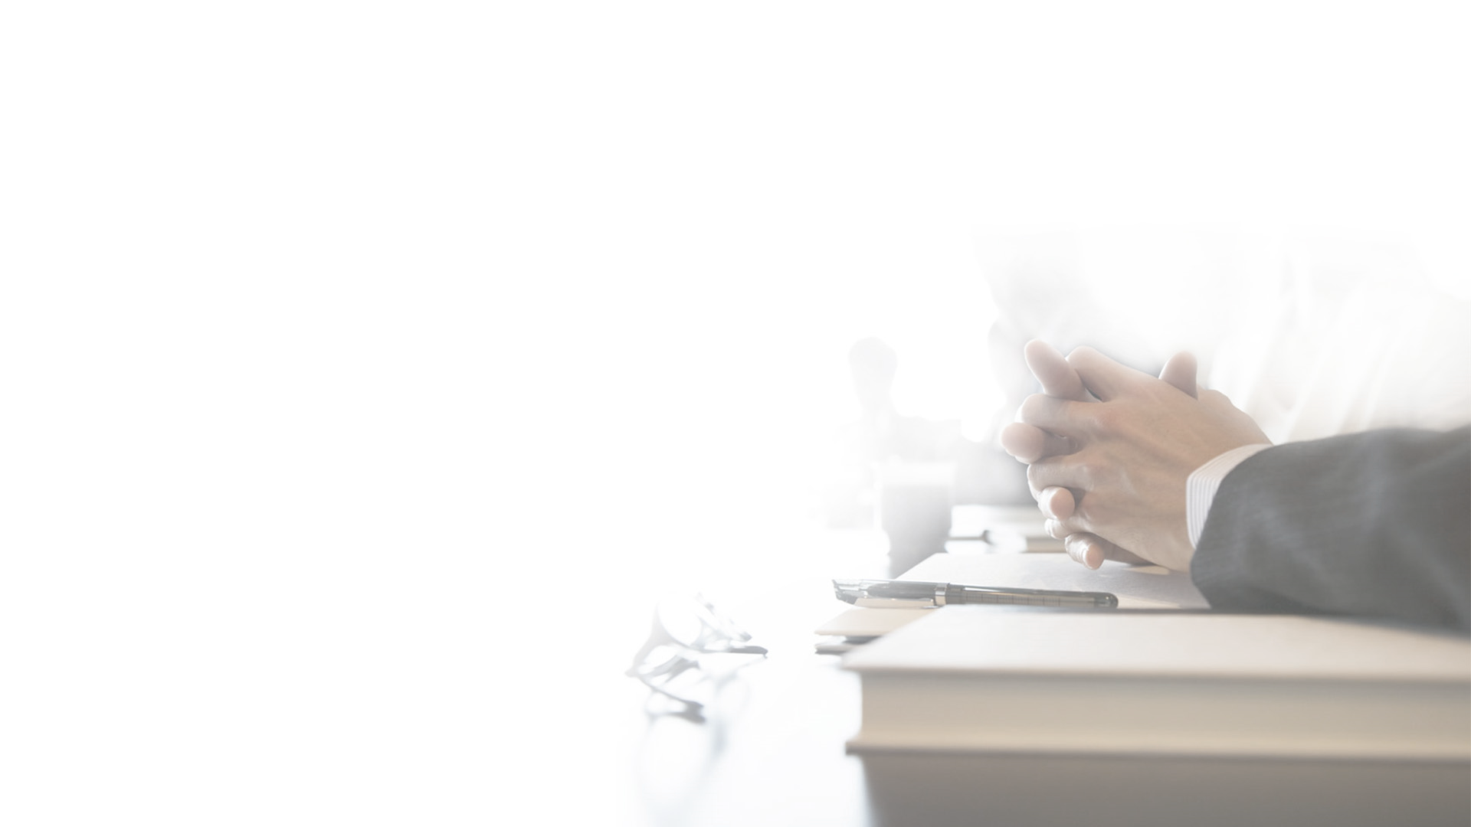
垄断企业的特征
垄断企业通常会综合以下几个特点：专利技术、网络效应、规模经济和品牌优势。
一般而言，专利技术在某些方面必须比最接近的替代品好10倍才能拥有真正的垄断优势。要做出10倍改进，最明确的方法就是创造全新的事物。PayPal让支付好了10倍以上，亚马逊的书至少是其它书店的10倍。（樊登读书会让会员的阅读量提升10倍）iPad比之前的平板电脑好用10倍。
网络效应使一项产品随着越来越多的人使用变得更加有用。矛盾的是，享有网络效应的企业必须从非常小的市场做起。Facebook最初的使用者只是哈佛一个班的学生。PayPal的第一批用户只有24个人，都是我们的员工。
垄断企业越大越强，边际成本趋近于零。
品牌的背后是实力，没有科技公司可以只靠品牌发展。苹果在超级触屏材料、触屏界面上都有复杂的专利技术，生产规模大到可以主导原料的价格。之后才是无处不在的广告和粉丝。

Slide 11
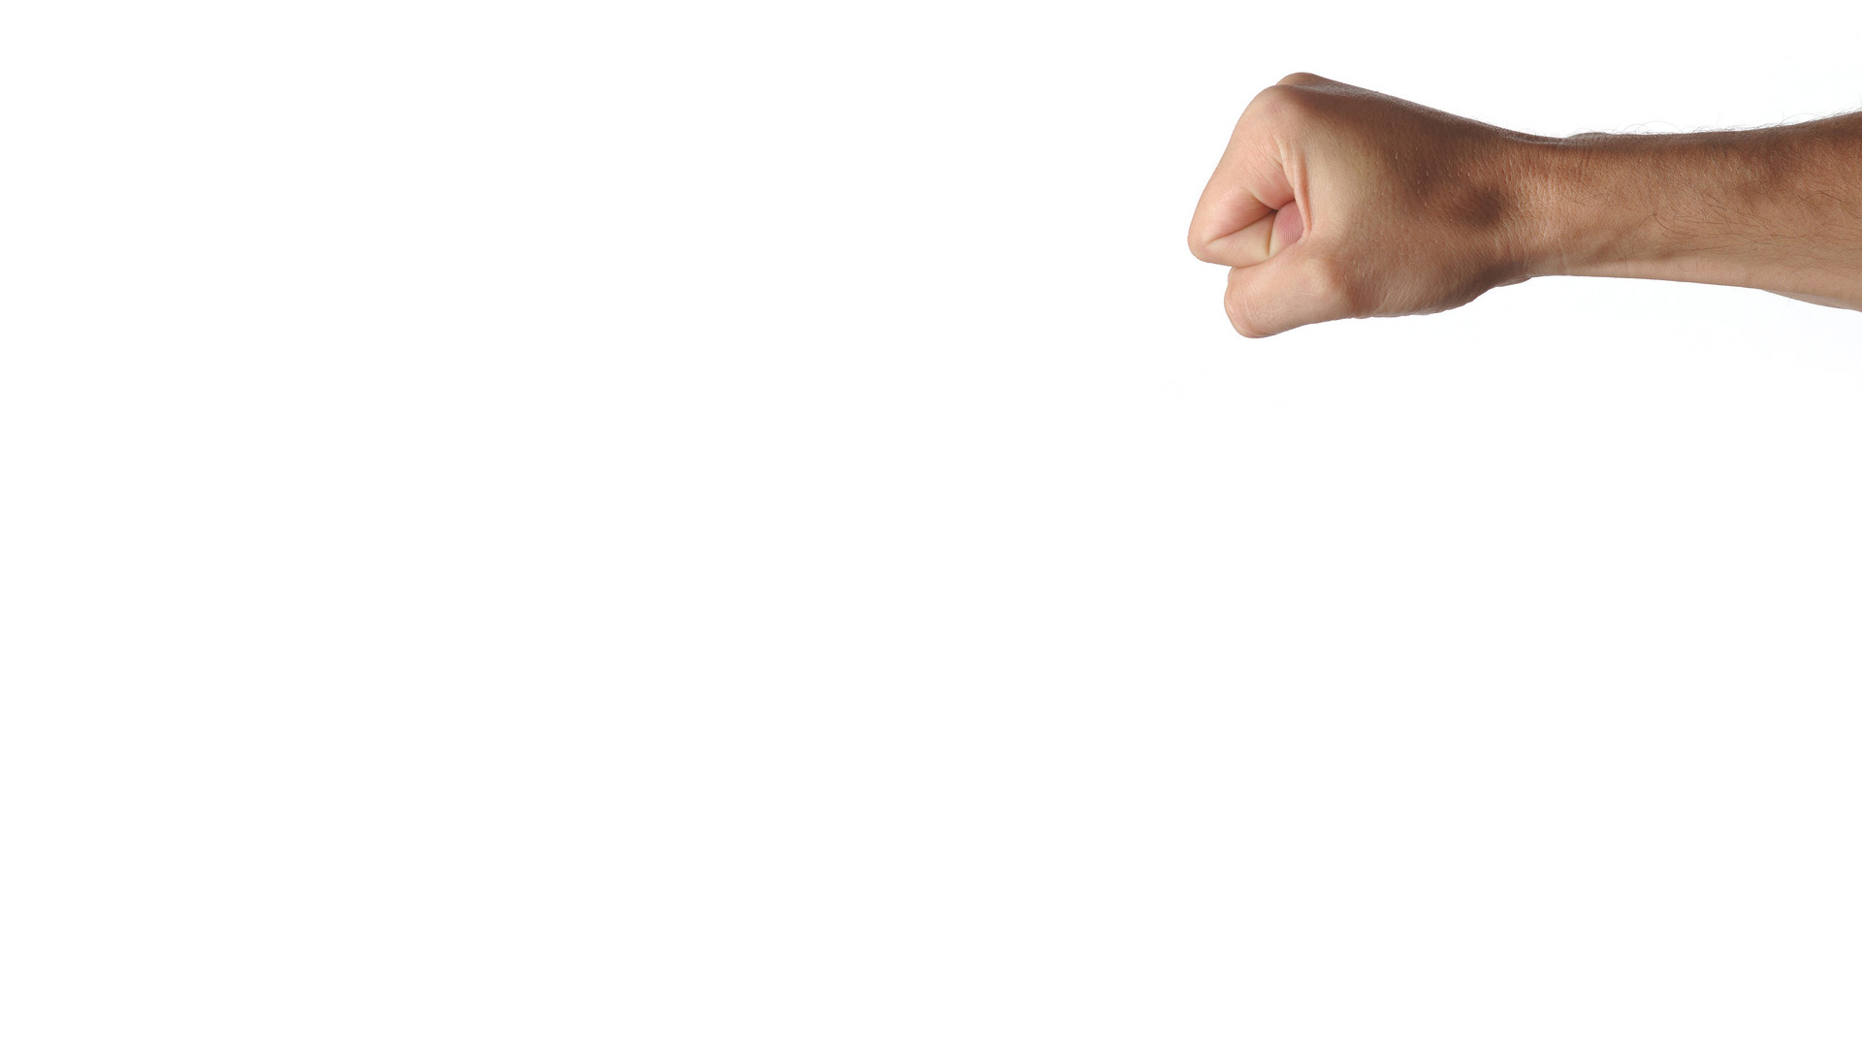
如何打造垄断企业
要实现上面讲的垄断特征，要做到以下几点：
1、占领小市场。在一个小市场里占主导地位比在大市场里要容易得多。当PayPal把目光锁定在eBay的数千个超级卖家上时，我们就找对了路子。
2、扩大规模。一旦你成功创造了或是主导了一个利基市场，就要逐步打入稍大些的相关市场。比如亚马逊从图书到音像制品和软件。最后才到跑车和工业品。
3、破坏性创新。“破坏”是指一家公司可以用科技创新低价推出一种低端产品，然后逐步对产品做出改进，最终取代现存公司用旧科技生产的优质产品。但别为了破坏而破坏，如果你认为自己是对抗黑暗势力的起义者，就很容易过分专注于道路上的障碍。如果你真想创造新的事物，就去创造。事实上，如果可以将你的公司归结为已有公司的敌对者，那你的公司就不是创新的，也不会成为一个垄断企业。PayPal给了visa更多的商业机会，整个产业得到了正面的回馈。如果你准备扩张到相邻市场，不要破坏，要尽可能地躲开竞争。

Slide 12
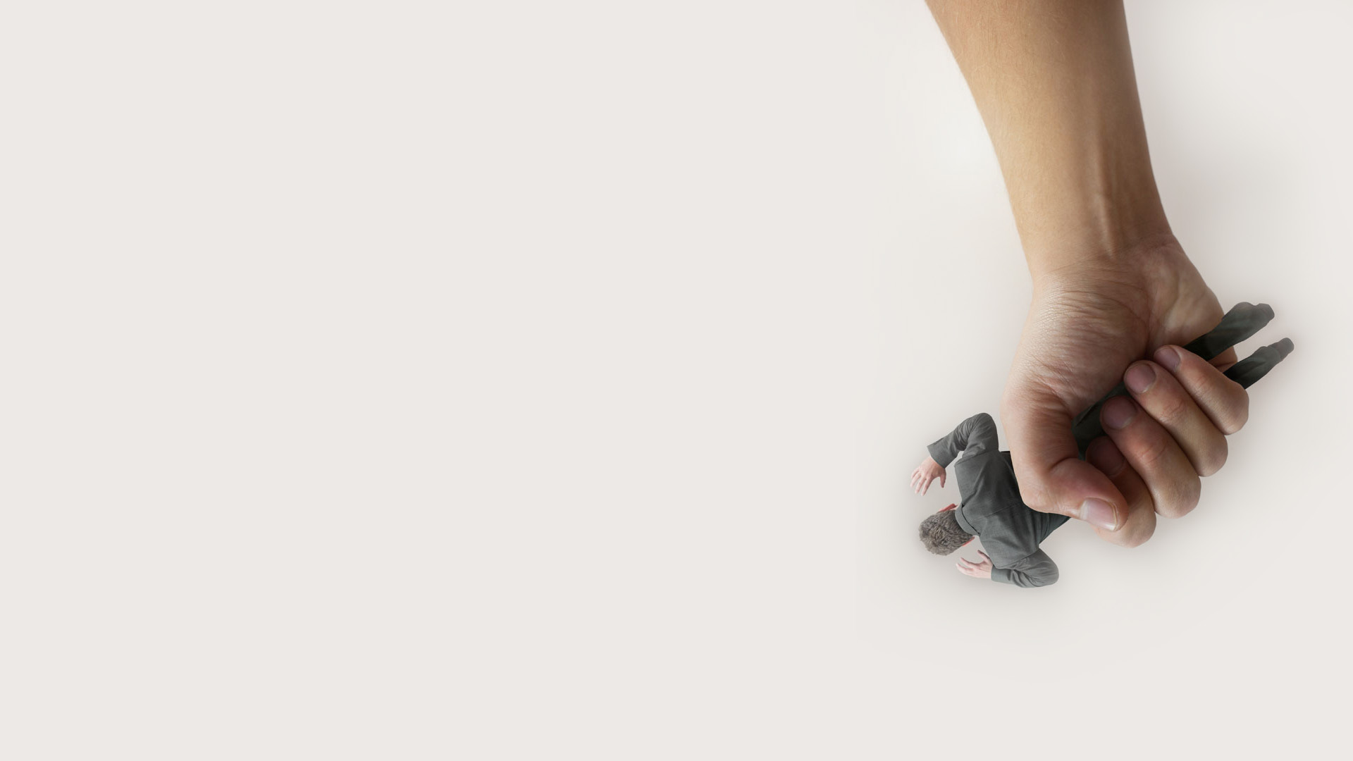
成功不是靠运气（上）
如果成功来源于运气，那么像乔布斯、埃隆马斯克这样的连续创业成功者就不存在了。艾默生说：浅薄的人才会相信运气和境遇……强者只相信因果。根据对未来的确定性和乐观程度人可以分为四种：
对未来不明确的悲观主义：比如现在的欧洲。
对未来明确的悲观主义：比如现在的中国，中国人太喜欢提前做好准备了。从中国的角度看，经济增长还不够快。其他国家都害怕中国将要统治世界，而中国是唯一一个认为自己不会统治世界的国家。富有的中国人在财产转移，贫穷一些的则能省则省。
对未来明确的乐观主义：1950-1970年的美国。大量大胆的计划被重视和实施，不断地尝试改变世界。
对未来不明确的乐观主义：1982年以后的美国。金融取代建筑成为主导，不去制定具体计划，却都想在未来获利。银行家和律师盛行。

Slide 13
成功不是靠运气（下）
当今的世界的主流思想就是对未来不明确却很乐观。不明确的金融、不明确的政治、不明确的哲学、不明确的人生。在近几十年中生物技术一直符合“倒摩尔定律”：自1950年起，每10亿美元研发的新药数量每九年就会减半。
没有计划的进步就叫做“演化”。依靠演化来尝试成功的企业是不靠谱的，所以，长期规划仍是最重要的。乔布斯对苹果的设计绝不是产品，而是整个生态结构。雅虎出价10亿美元收购Facebook时，扎克伯格在会议上说“好了，伙计们，这个会议只是走个程序，10分钟也不用，我们显然不会卖掉Facebook。马克清楚他能够领导公司开创出怎样的未来，而雅虎不清楚。
初创企业是你可以明确掌握尽最大努力的机会，因为你不是一张被概率决定命运的彩票。

Slide 14
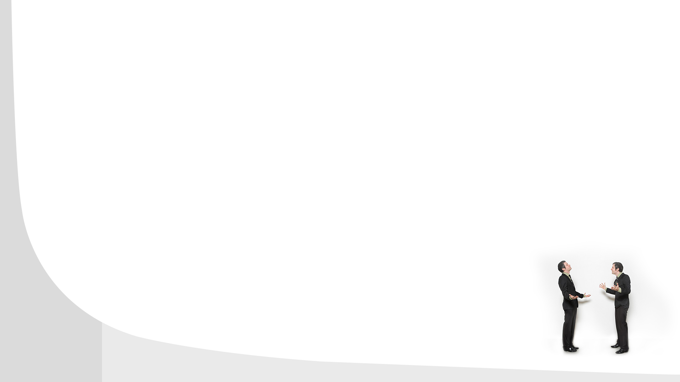
重新认识幂次法则（上）
我们所在的世界不是正常的世界，而是处在幂次法则之下。风险投资就是为了找到可以指数级增长的公司。对于大多数企业来说永远都不会。撒网式投资然后祈祷的方法通常会全盘皆输，因为风险投资的回报并不遵循正态分布，而是遵循幂次法则：一小部分公司完胜其他所有公司。成功基金的最佳投资所获得的回报要等于或超过其他所有投资对象的总和。
所以风险投资家总结了两个规则：
1，只投资给获利可达整个投资基金总值的有潜力公司。
2，因为第一条太严苛，所以不需要其他规则。不管何时，如果你不关注事业本质，而是关注其是否适合多元化避险策略的财务问题，那么投资就像是在买彩票。一旦你认为自己在抽奖，就已经做好了亏损的心理准备。

Slide 15
重新认识幂次法则（下）
幂次法则不仅对投资者重要，对每个人都重要，因为每个人都是投资者。创业者最大的投资是花时间成立新公司；每个人选择一份工作也是一项投资，因为你相信自己选择的工作在今后的几十年里会变得很有价值。我们都听过“不要把鸡蛋放在一个篮子里”的投资建议，但是人生对于创业者和任何人来说都不能“多元化”。你应该把全部注意力放在你擅长的事情长，而且在这之前要先仔细想想未来这件事情是否会变得很有价值。
懂得幂次法则的人在创业时会更谨慎，因为现在创业的人太多了。你拥有一家倒闭公司100%的股权不如拥有谷歌0.01%的股权，所以加入一个好的团队也是不错的投资。如果已经创业了，要知道幂次法则在各处都有用。一个机会，一种分销模式，一个小市场都可能会起到决定性作用。

Slide 16
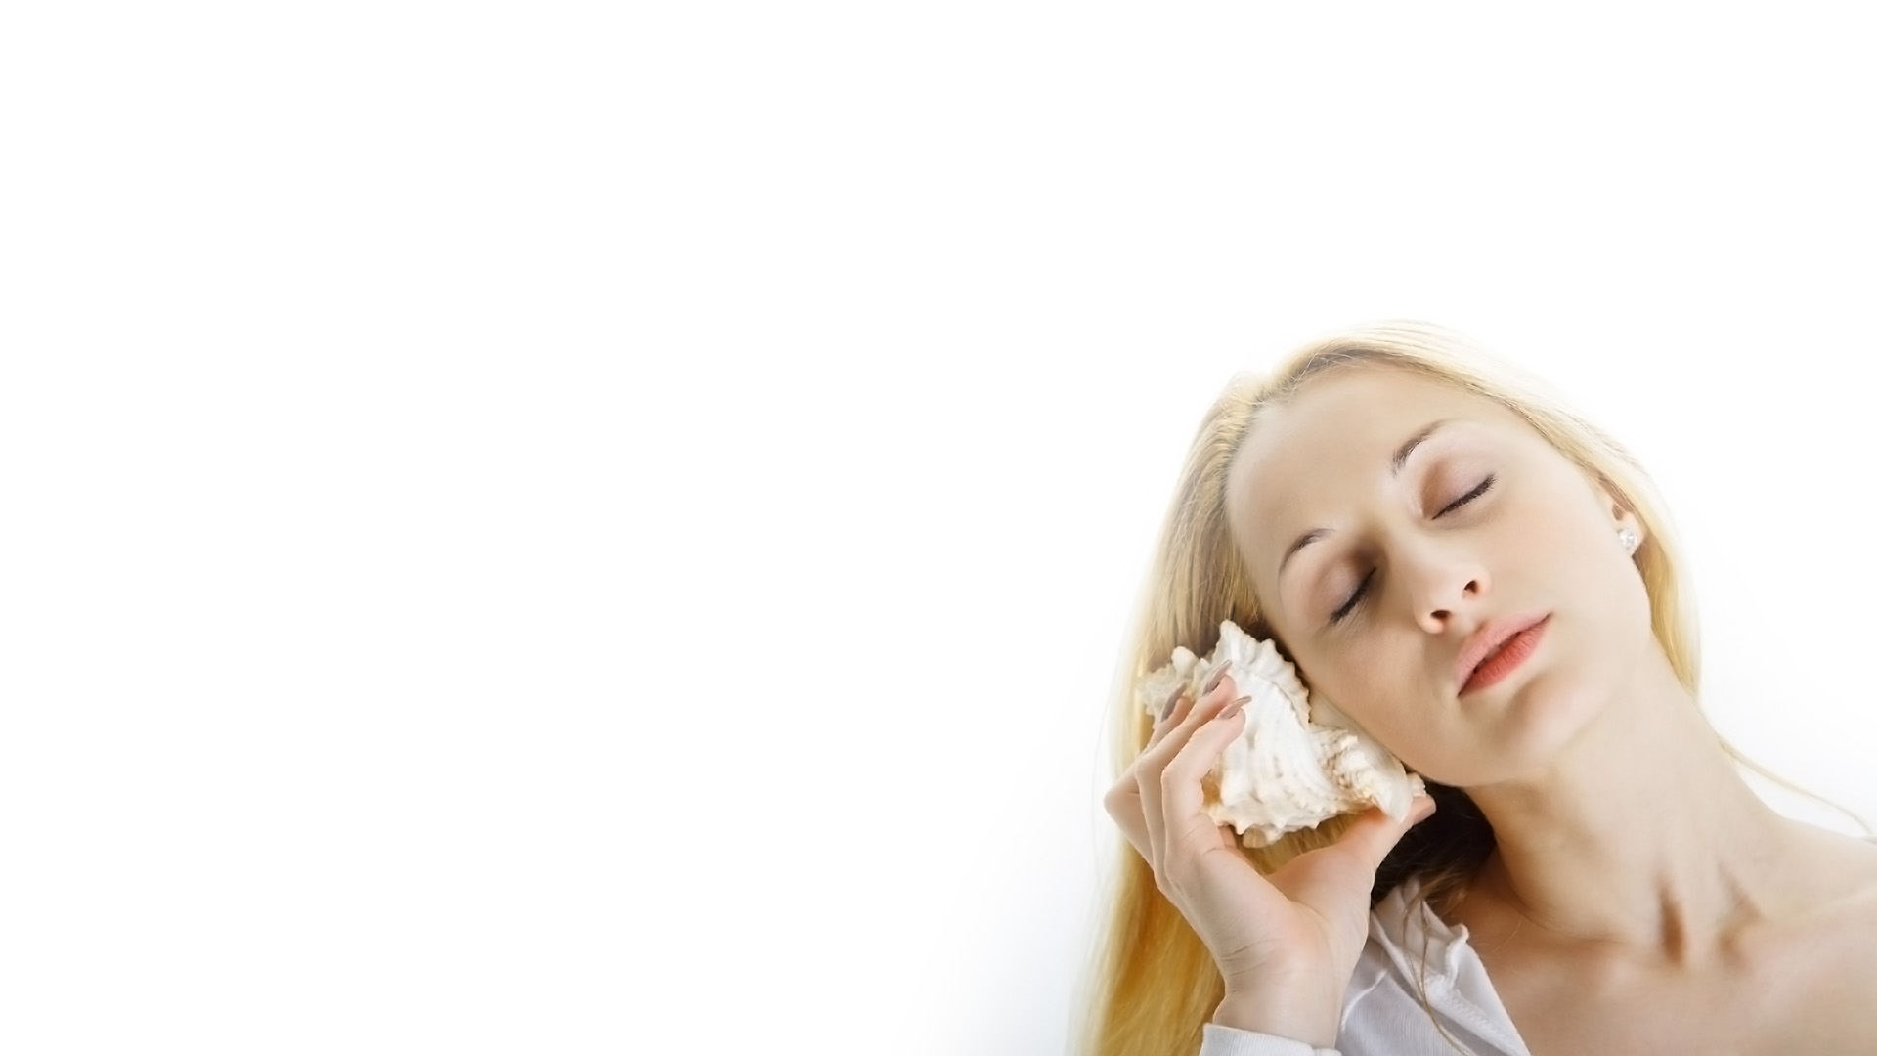
要始终相信秘密的存在
不相信秘密的存在导致经济学家盲目相信市场的有效性，也会导致公司的创新停滞不前。不探索是发现不了秘密的。几乎无人能够想象仅靠联系出行的人和愿意载人的司机就能创立价值10亿美元的公司。（Lyft和Uber）这样想想，可以创造的新公司得有多少啊？！
秘密分两种：自然的秘密和人的秘密。探索秘密的最佳处所就是无人关注的地方。大多数人只以学校教授给他们的方式思考，而学校本身的目标就在于传授常规知识。那些没有被标准化和制度化的领域都是值得研究的。
当你找到了秘密，不要闷在心里，也不要见谁都说。成立一家公司恰到好处。所有成功的企业都是基于鲜为人知的秘密创立的。好企业是改变世界的密谋者。当你与人分享秘密时，听众就成为了你的谋士。

Slide 17
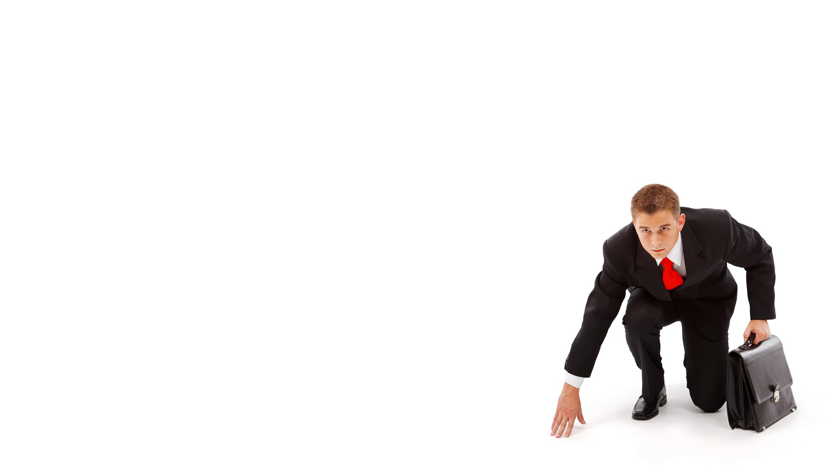
有些事起步时就要做好
首先至关重要的决定是：和谁一起做？有些一拍即合的合伙就像在拉斯维加斯的老虎机前遇到的婚姻一样糟糕。技术能力和才华固然重要，但创始人之间的了解程度和默契程度也同样重要。最好有深厚的交情，否则就是碰运气。
分清楚所有权、经营权和控制权。董事会越小越好，董事们容易沟通，并进行有效监督。除非你上市了，否则董事会不要超过5个人。
尽量雇佣全职员工。某些岗位可以兼职，但重要岗位一定要全职。
现金奖励不如股权奖励。愿意拿股权奖励的人才是对公司未来有信心的人。股票报酬才能让员工全力以赴。
只要公司创新，创业就还没结束，一旦创新停止，创业就结束了。你甚至可以使创业无限延伸下去。

Slide 18
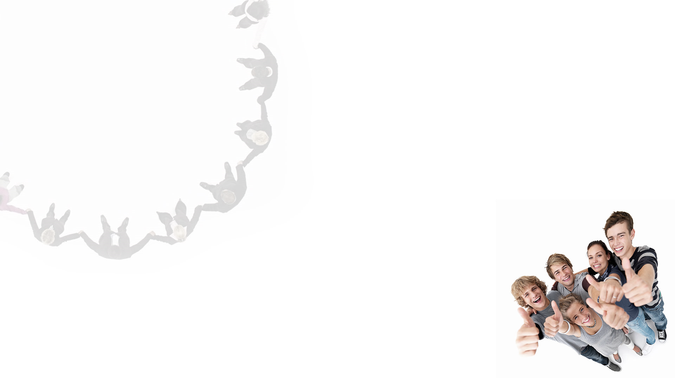
打造帮派文化
初创公司是肩负统一使命的一个团队，企业文化的好坏取决于内涵而不是公司福利或者涂鸦墙。我创建的第一个团队在硅谷以“PayPal黑帮”著称，大家一直互相帮助，开办、投资成功的技术公司。埃隆马斯克创立了太空探索技术公司和特斯拉汽车公司；霍夫曼创立了LinkedIn，陈士骏和赫尔利、卡里姆共创了YouTube……
时间是最宝贵的资产，将时间浪费在不能长久合作的人身上得不偿失。从一开始我就让员工紧密团结，而不是出于事务关系待在一起。他们要是真正喜欢团队合作的人、有才华，更重要的是，要由衷的喜欢和我们共事。要招聘认同公司使命的人，并且愿意和已有的这些人共事。不要打福利待遇之战。冲着免费洗衣而来的人不会是合格成员的。
要给大家统一的文化衫和卫衣，上面有公司logo，这让大家看起来与众不同。每名员工只专注一件事情，这样可以避免不必要的竞争和推诿，也让大家更有成就感。
有时被外人成为邪教或者黑帮，也不是件坏事。

Slide 19
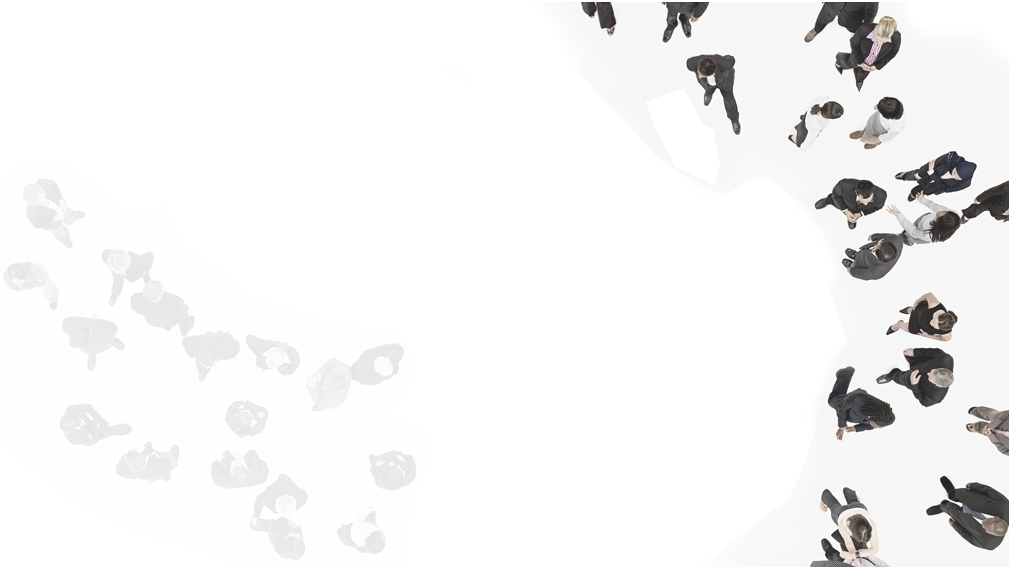
要重视推广和销售
事实上，硅谷的人们常常高估了科技与工程工作的难度，因为这些领域的挑战显而易见。而销售人员在背后要付出很多才能使销售看起来容易。
如果你的平均销售额在七位数以上，一两年才达成一笔交易，这就是复杂销售。比如太空探索公司。这种销售中CEO最重要。
平均交易额1万到10万美元的销售叫做人员销售。这需要招聘和培训大量专业销售人员。
如果产品的核心功能可以鼓励用户邀请其他朋友成为用户，那么这个产品才能进行病毒式营销。每次只要有人与朋友分享，就自然而然地邀请更多的人加入。在PayPal我们最初的用户基础是24个人。YouTube上人们看到一个有趣的小猫，会在几秒内发送给朋友。
销售策略并不是越多越好，同样有幂次法则在起作用。只要有一条有效的销售途径，你就能成功。
需要推销的不仅仅是你的产品，还有你的公司。要把公司推荐给媒体和投资人，以及员工。

Slide 20
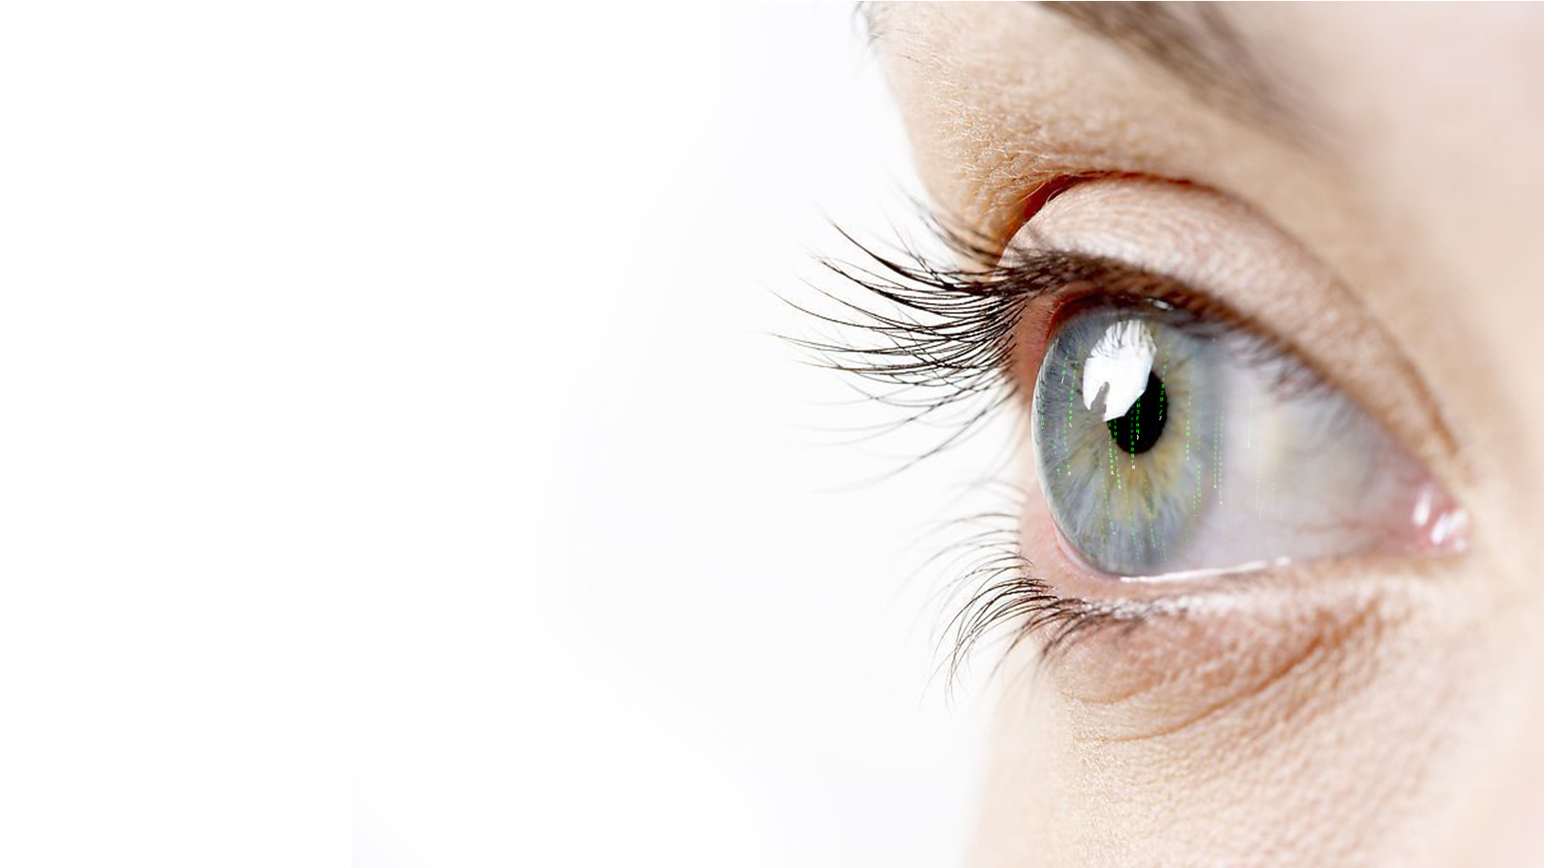
人和机器的关系
很多人担心机器会在未来取代人，甚至统治人。事实上，计算机是辅助人类的工具，而非替代物。与之相反，全球化才意味着替代。因为全球任何角落的人都需要食物、能源和奢侈品。而机器并不需要，它们只要一点点电。而且机器和人可以互补，谷歌的超级计算机扫描了1000万张缩略图之后才能够将识别出猫的准确率达到75%，这是4岁小孩就能轻而易举做到的事。人和计算机合作所得到的成果远高于与人交易得到的成果。人们传说我们的软件帮助美国政府抓到了本拉登，细节我无可奉告。但反恐方面的应用就是人和机器配合的结果。

Slide 21
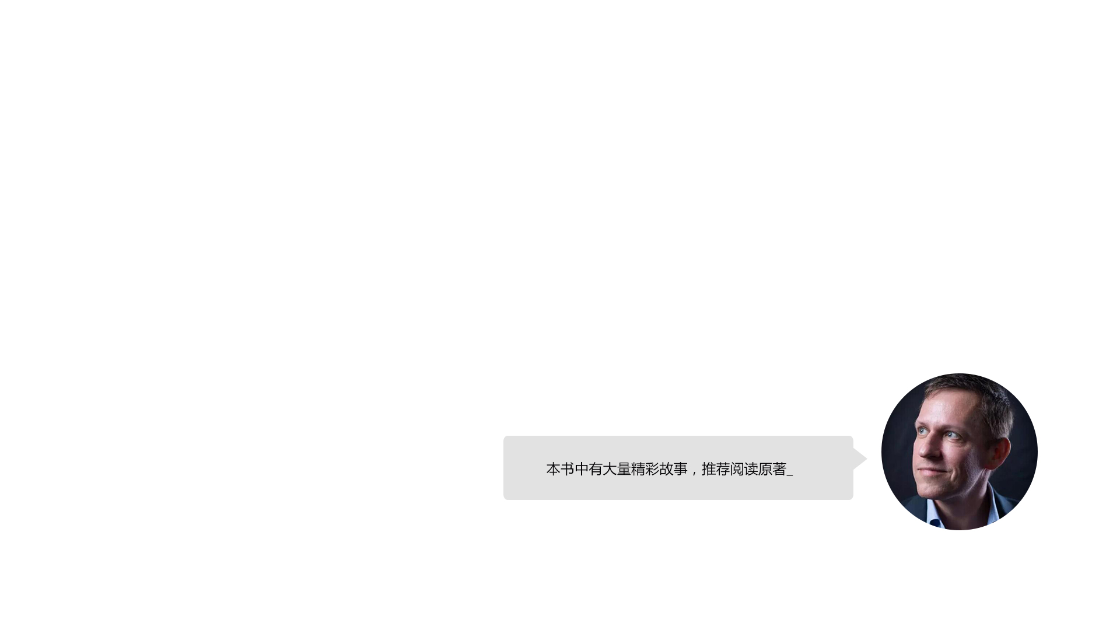
最后的话
我们当下的任务是找到创新的独特方式，使得未来不仅仅与众不同，而且更加美好，即从0到1。最重要的第一步是独立思考。只有重新认识世界，如同古人第一眼看见这个世界一样新奇，我们才能重构世界，守护未来。

Slide 22
